Slide 1
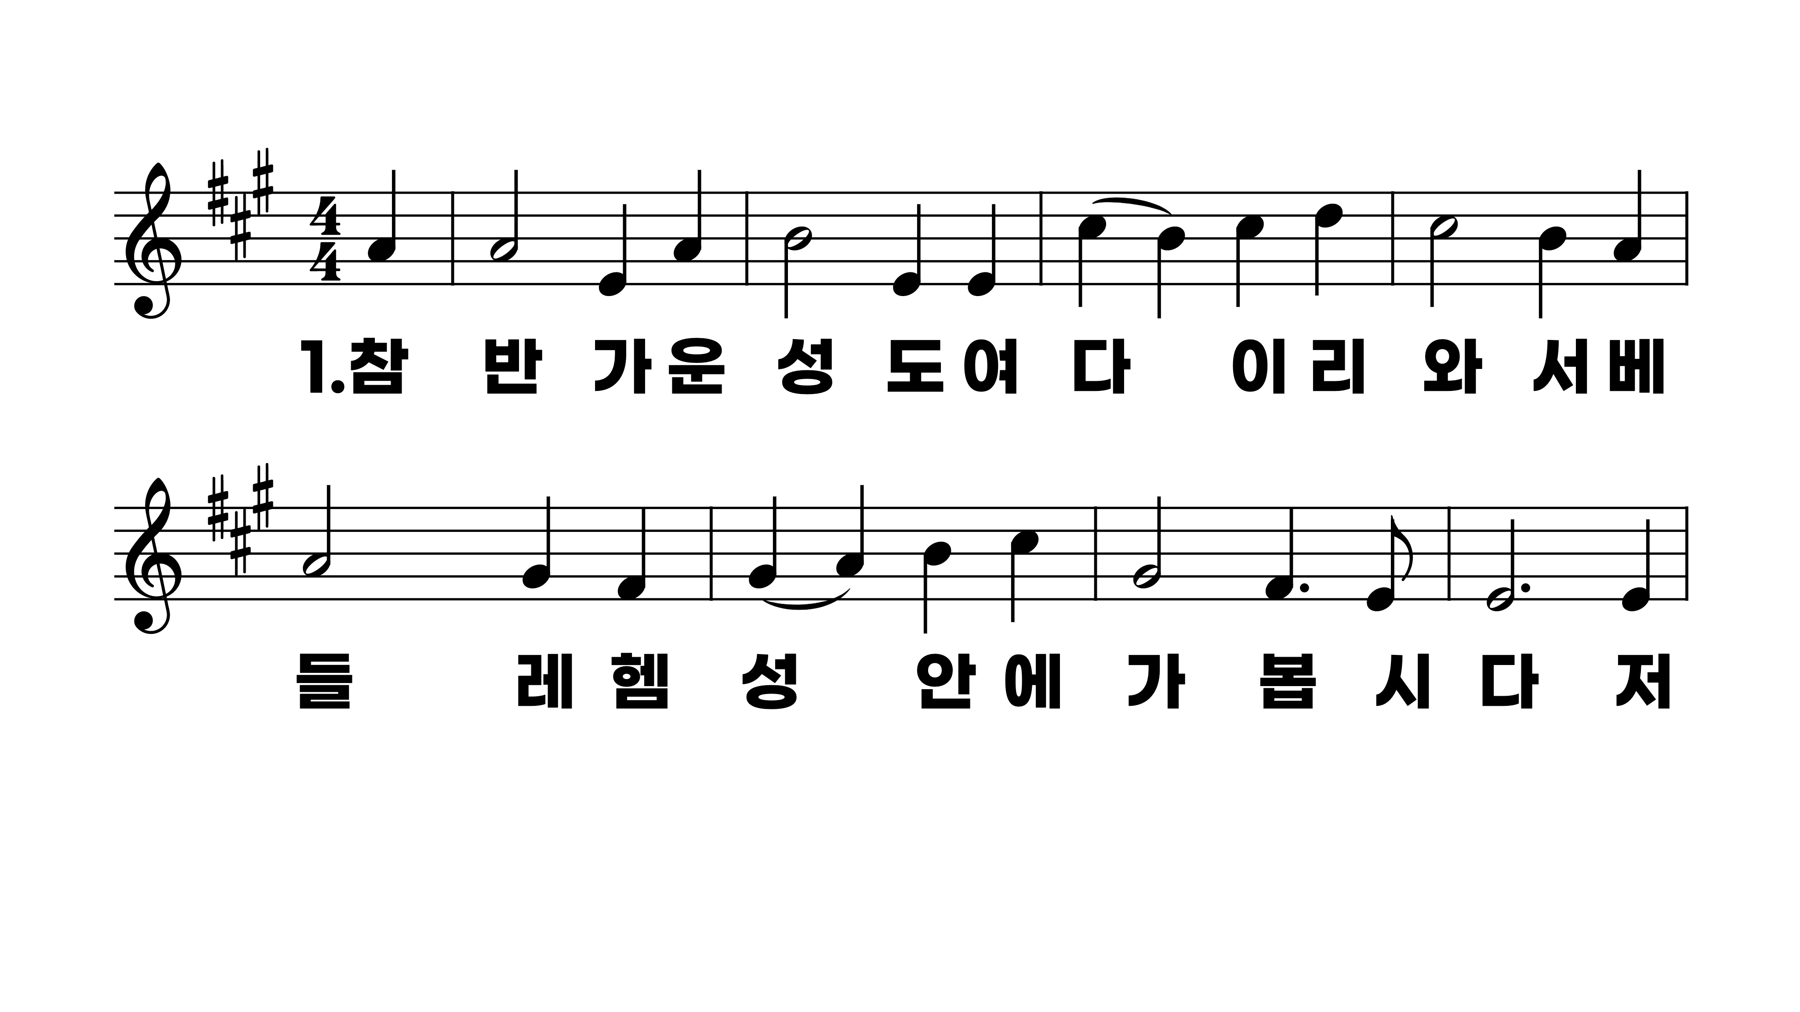
122장 참 반가운 성도여
1.참반가운성
2.저천사여찬
3.이세상에주
4.여호와의말

Slide 2
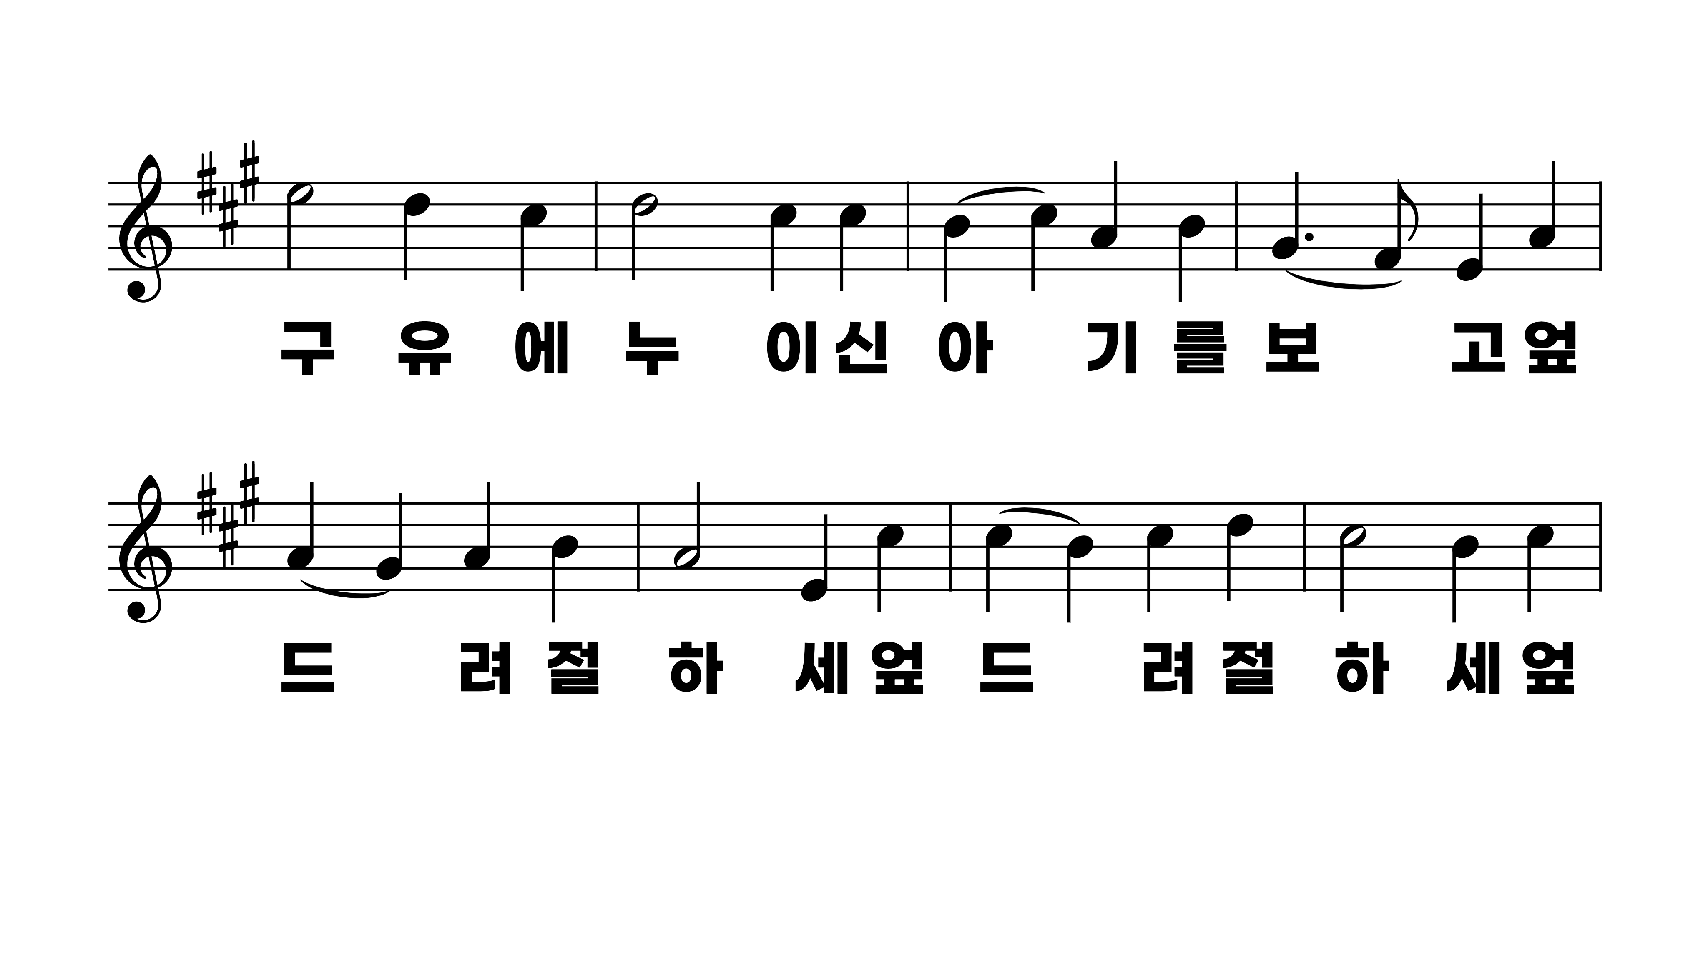
122장 참 반가운 성도여
1.참반가운성
2.저천사여찬
3.이세상에주
4.여호와의말

Slide 3
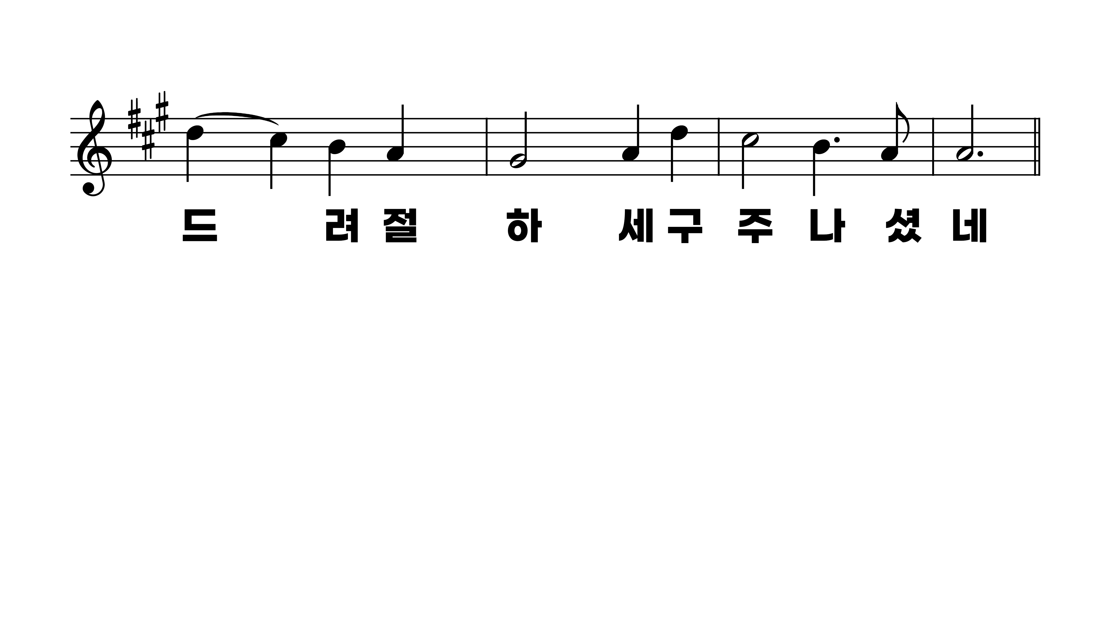
122장 참 반가운 성도여
1.참반가운성
2.저천사여찬
3.이세상에주
4.여호와의말

Slide 4
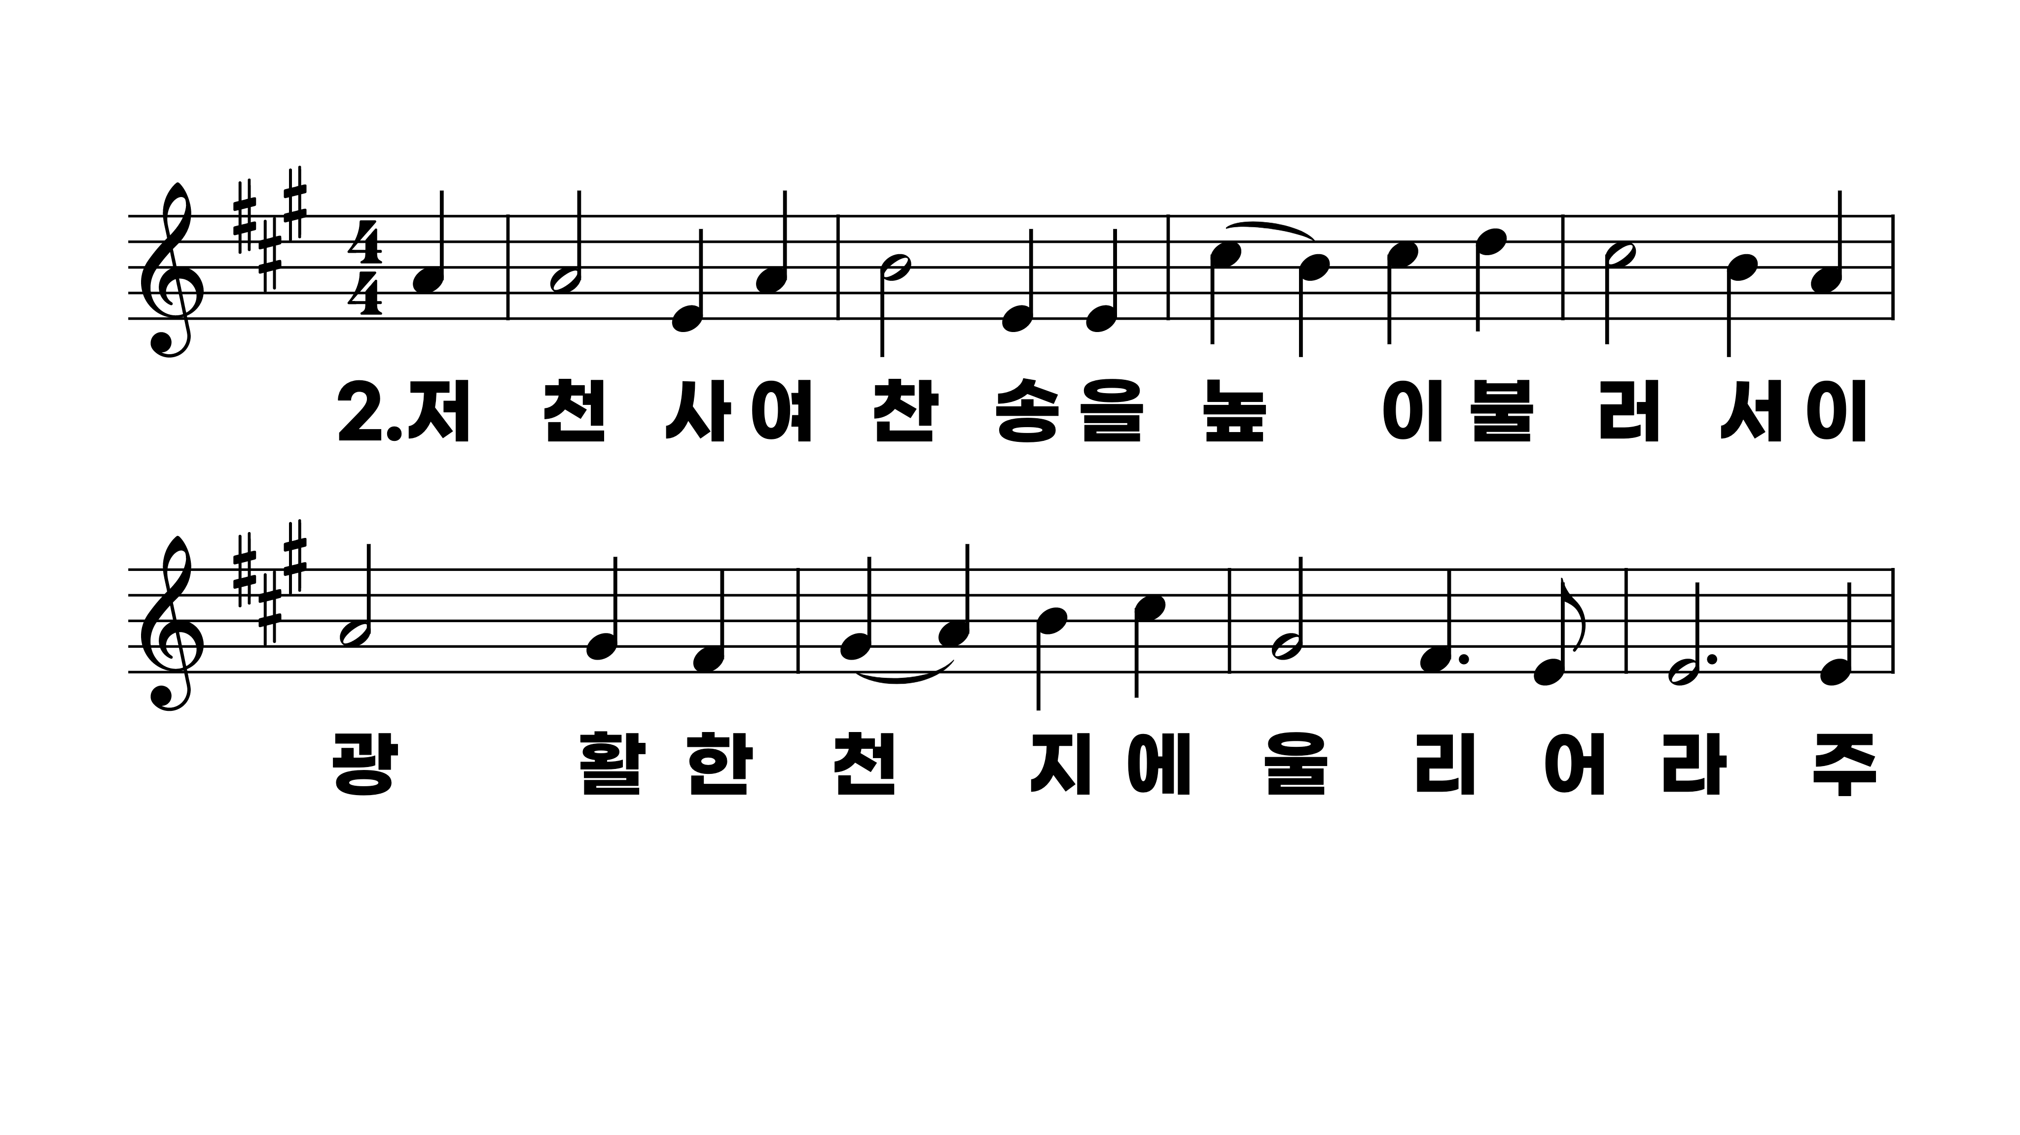
122장 참 반가운 성도여
1.참반가운성
2.저천사여찬
3.이세상에주
4.여호와의말

Slide 5
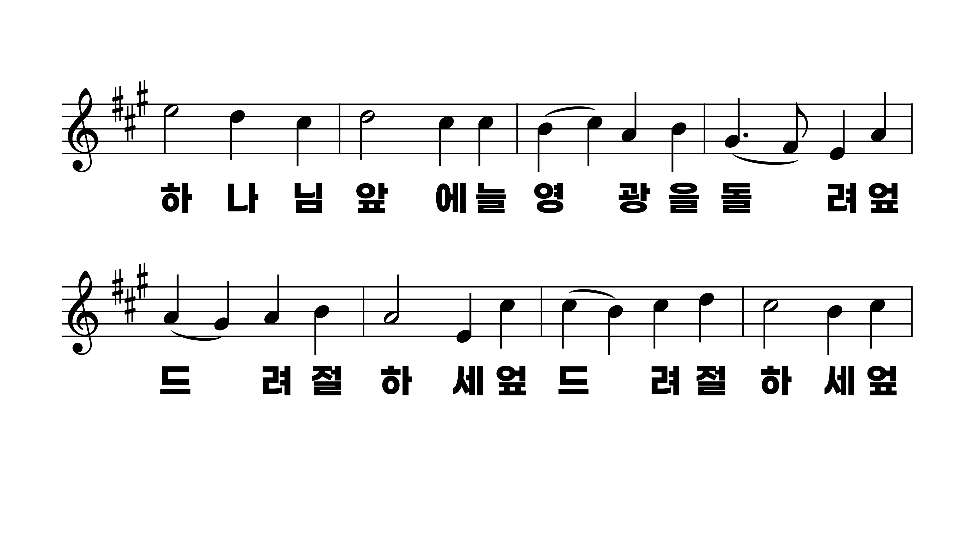
122장 참 반가운 성도여
1.참반가운성
2.저천사여찬
3.이세상에주
4.여호와의말

Slide 6
122장 참 반가운 성도여
1.참반가운성
2.저천사여찬
3.이세상에주
4.여호와의말

Slide 7
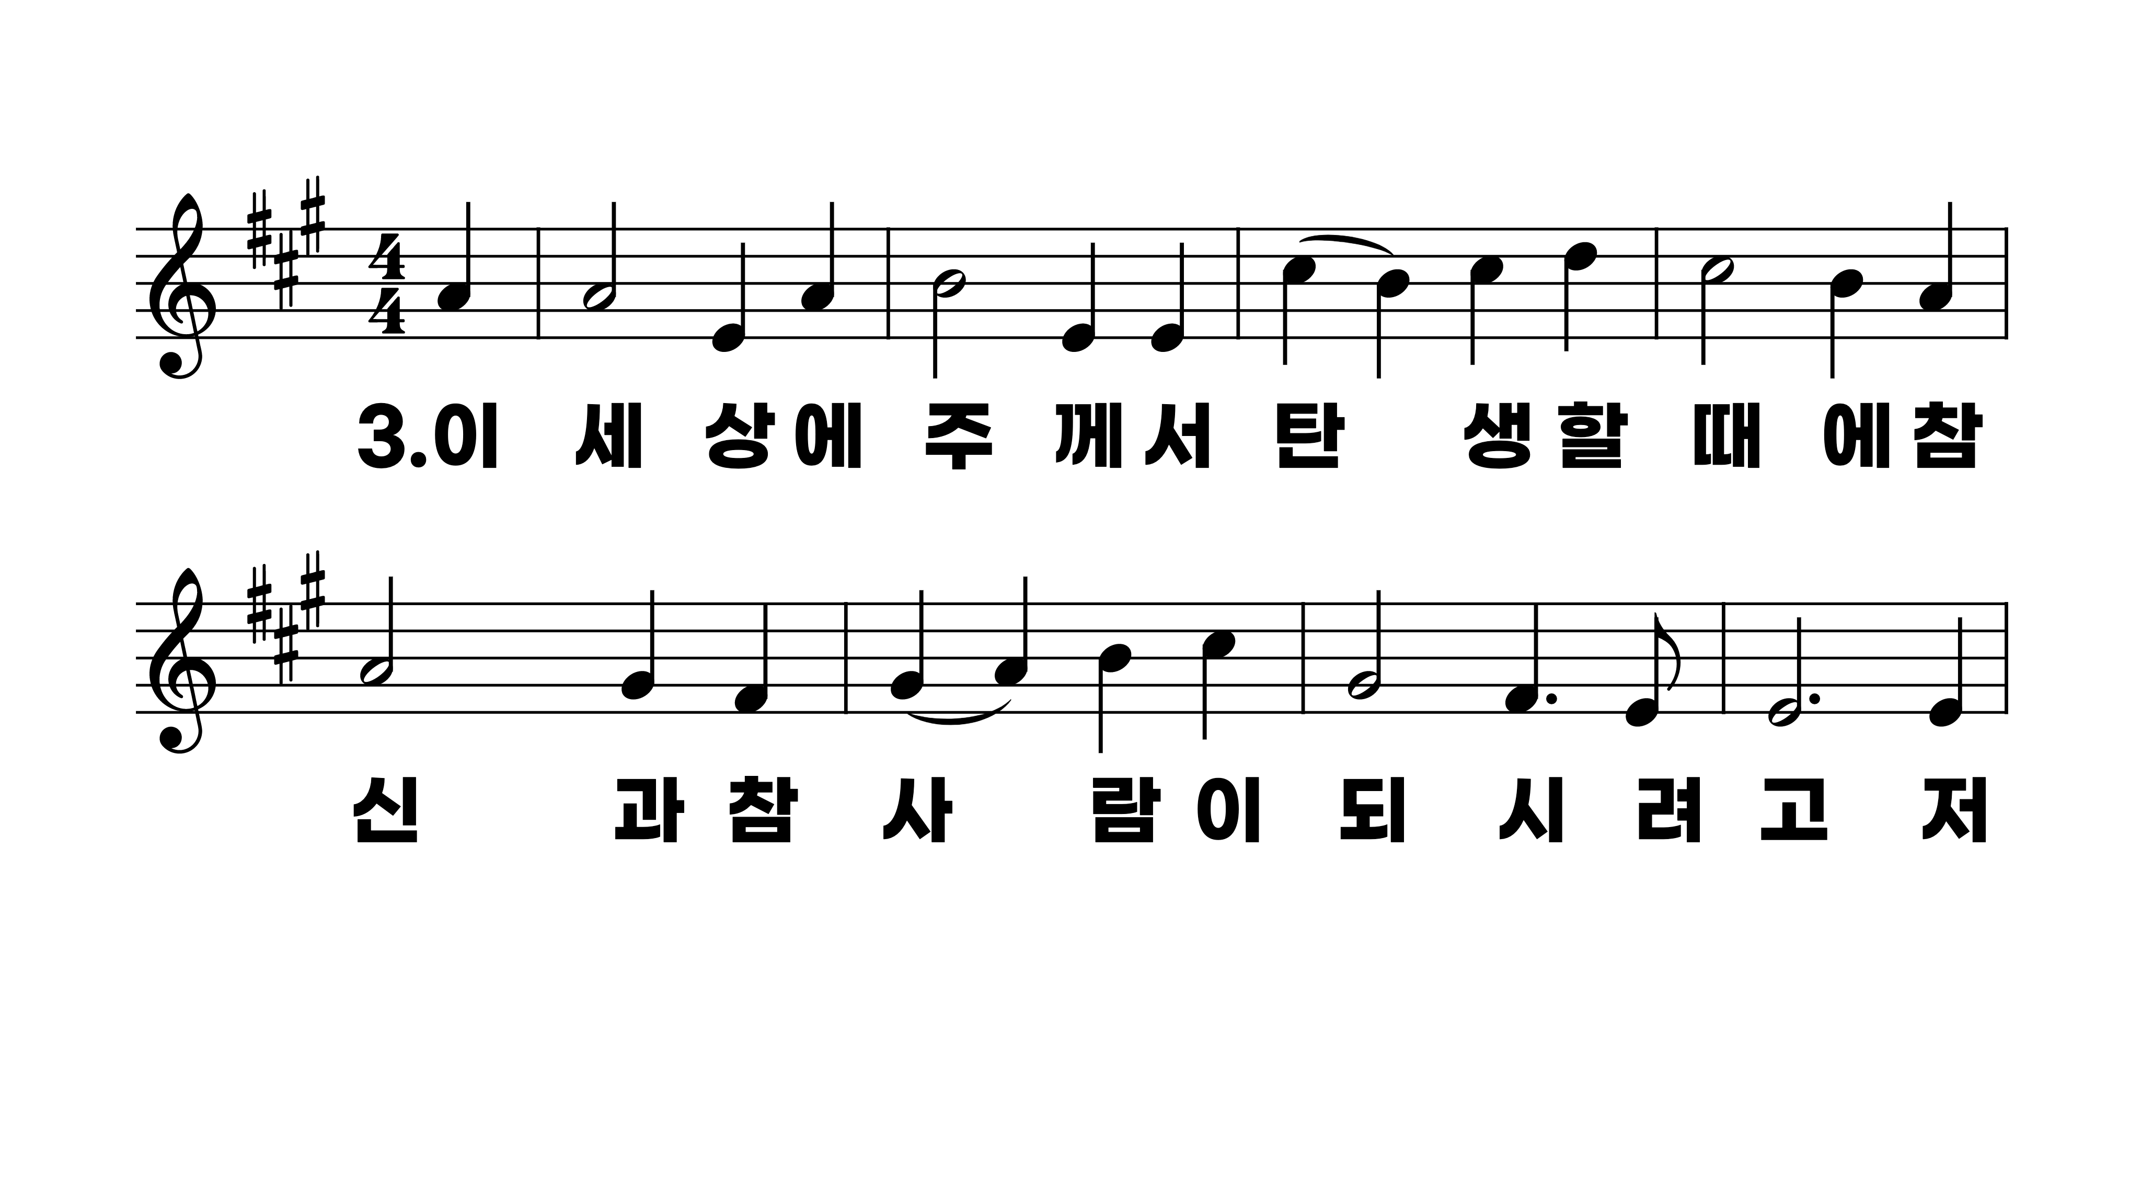
122장 참 반가운 성도여
1.참반가운성
2.저천사여찬
3.이세상에주
4.여호와의말

Slide 8
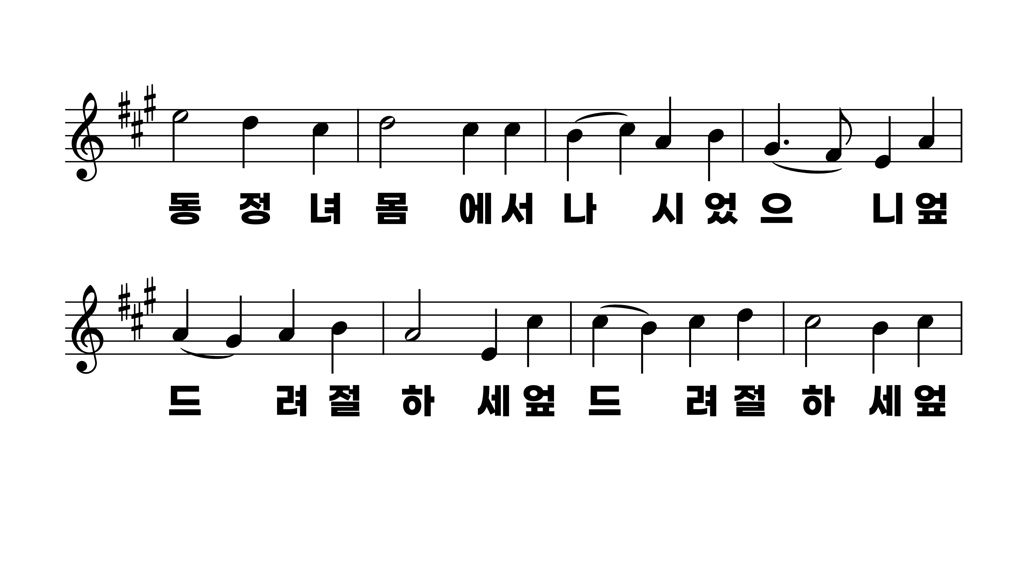
122장 참 반가운 성도여
1.참반가운성
2.저천사여찬
3.이세상에주
4.여호와의말

Slide 9
122장 참 반가운 성도여
1.참반가운성
2.저천사여찬
3.이세상에주
4.여호와의말

Slide 10
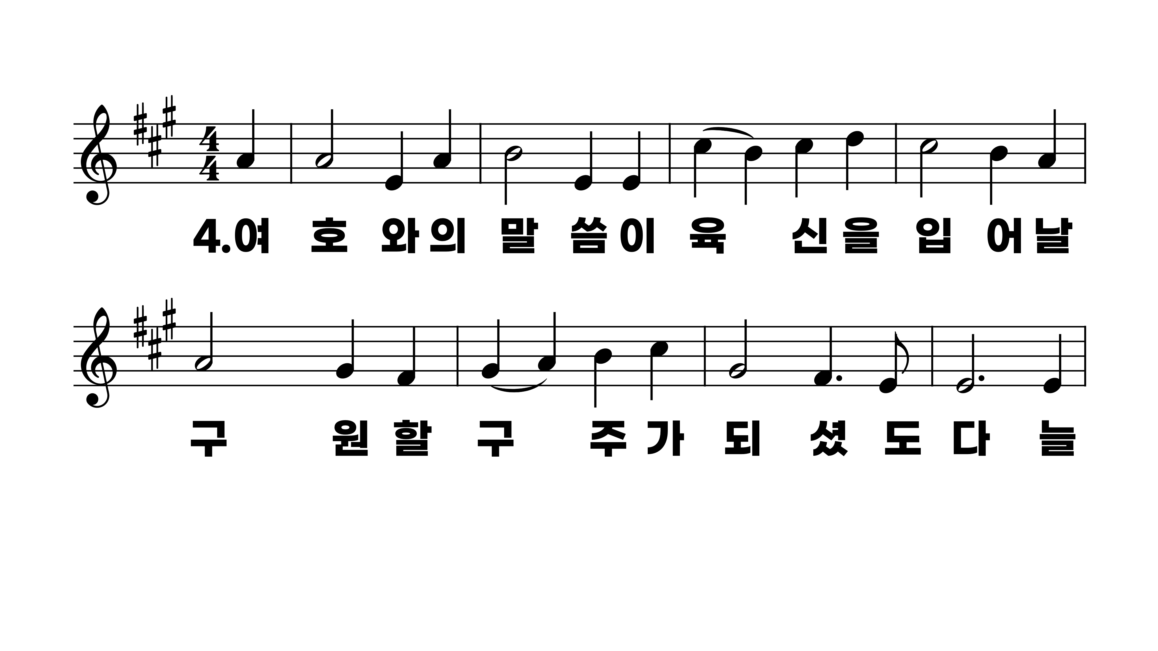
122장 참 반가운 성도여
1.참반가운성
2.저천사여찬
3.이세상에주
4.여호와의말

Slide 11
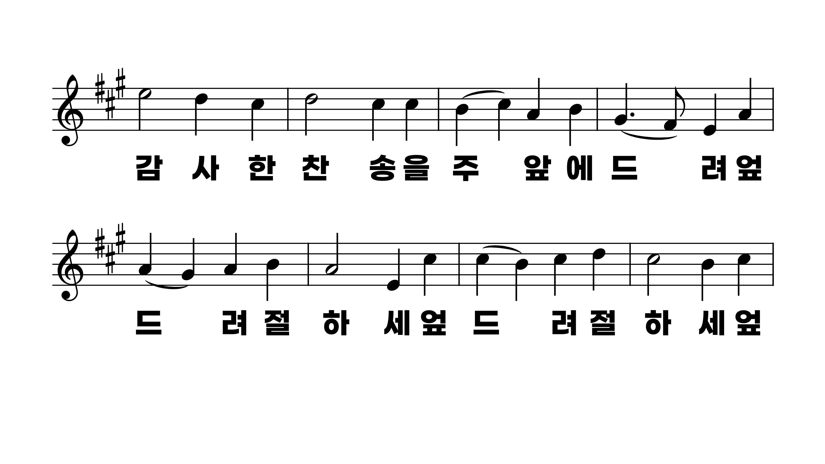
122장 참 반가운 성도여
1.참반가운성
2.저천사여찬
3.이세상에주
4.여호와의말

Slide 12
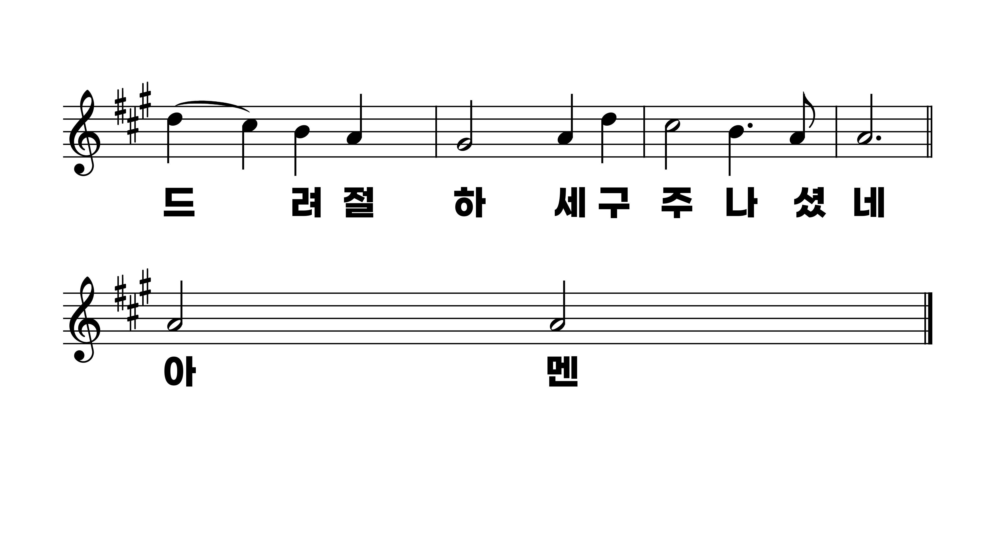
122장 참 반가운 성도여
1.참반가운성
2.저천사여찬
3.이세상에주
4.여호와의말

